Slide 1
Metodologia do Ensino de Física I
Aspectos Básicos da Organização Curricular
Ser professor e formar-se professor de física na sociedade contemporânea
Profa. Dra. Maria Lucia Vital dos Santos Abib
mlabib@usp.br

Slide 2
O PROBLEMA FUNDAMENTAL DO PROFESSOR
DADO UM CERTO CONTEXTO,
ENSINAR ALGO A ALGUÉM,
COM UMA CERTA FINALIDADE

Slide 3
SER PROFESSOR: DIFERENTES VISÕES EPISTEMOLÓGICAS, DIDÁTICAS E AXIOLÓGICAS
PROFESSOR ALUNO
CONTEXTO/FINALIDADE
CONHECIMENTO

Slide 4
QUESTÕES BÁSICAS
DADO UM CERTO CONTEXTO:
QUE FINALIDADES?
QUE CONTEÚDOS?
QUE MÉTODOS?

Slide 5
Contexto/Finalidade
A pergunta frequente dos alunos:
“Professor, afinal para que eu preciso aprender física?”

Slide 6
POR QUE ENSINAR CIÊNCIAS?
Vivemos numa era fortemente influenciada e/ou determinada pela ciência, aí incluída a física;
A natureza seria basicamente explicada através da ciência;
A tecnologia é fortemente baseada na ciência;
Os métodos científicos pode ser facilmente transferível para outras atividades humanas;
A ciência favorece o uso do discurso racional, da razão;
A ciência permite um diálogo inteligente com o cotidiano;
A ciência enrique e promove a imaginação;
A ciência influencia outras áreas do conhecimento, as artes aí incluídas;
O processo histórico dos últimos séculos é incompreensível sem a presença da ciência;
A ciência..... Tem 1001 utilidades!!!!
(João Zanetic, 2004)

Slide 7
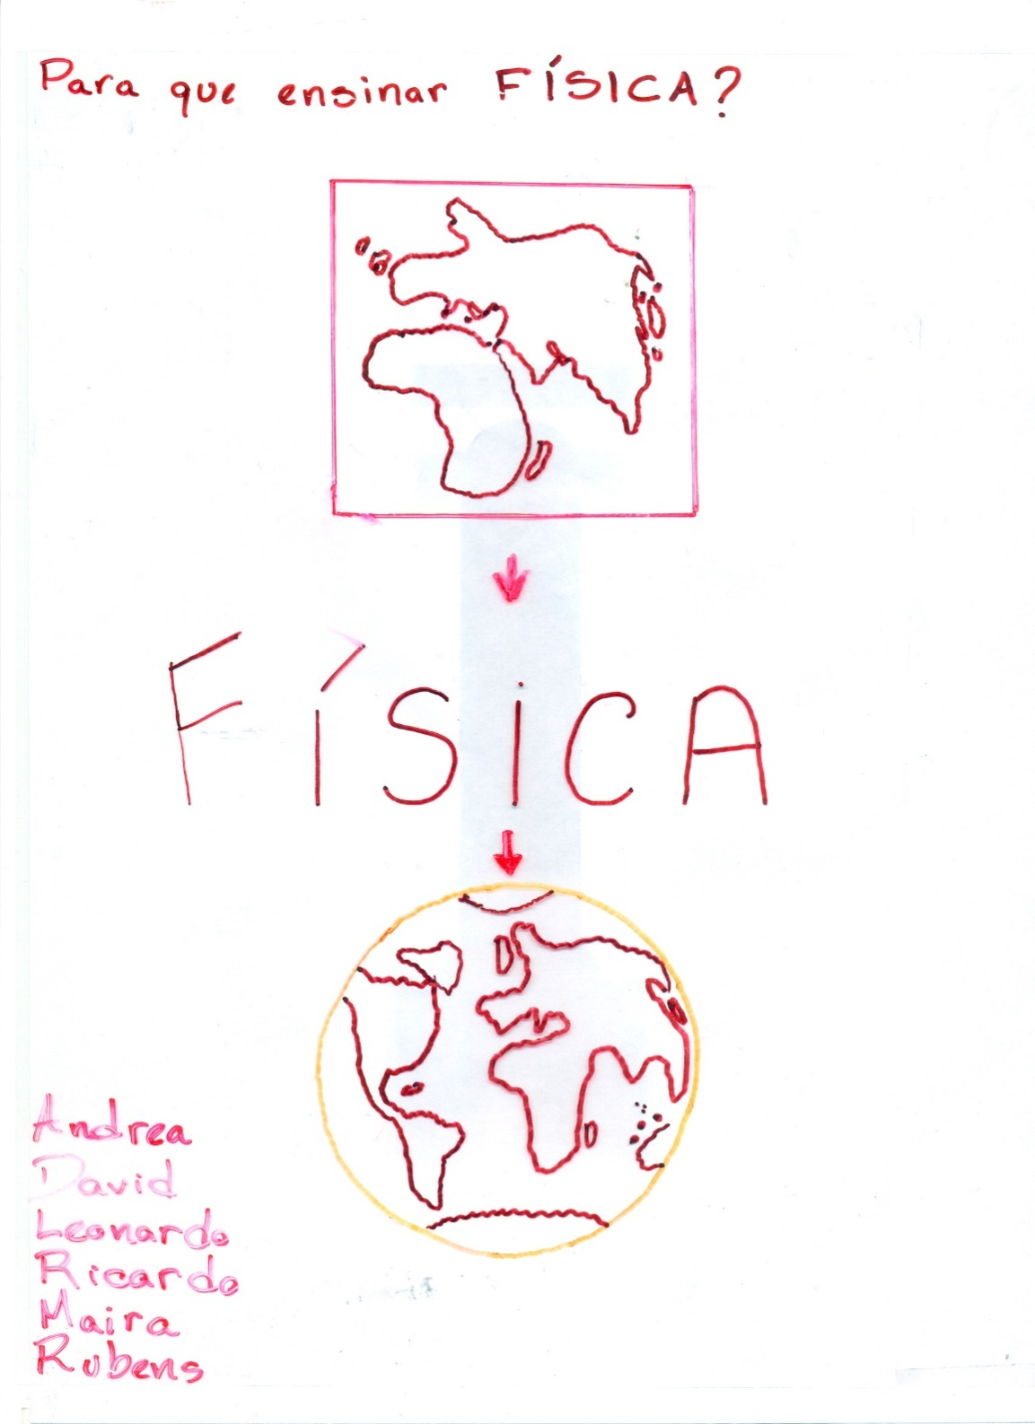

Slide 8
Fatores preponderantes que influenciaram a evolução do Ensino de Ciências no Brasil nas últimas décadas (krasilchick, 2000 apud Nardi, 2007)
1950 | 1960 | 1970 | 1980 | 1990 | 1995
Situação Mundial | Guerra Fria | Crise energética | Problemas Ambientais | Competição tecnológica | Globalização
Situação Brasileira | Industrialização | Ditadura | Transição política |  | Democracia
Objetivos da Educação | Formar elite | Formar cidadão | Preparo do trabalhador | Formar cidadão trabalhador | Formar cidadão
Tendências preponderantes do ensino | Escola nova | Comportamentalismo | Comportamentarismo mais cognitivismo | Cognitivismo | Construtivismo pós-piagetiano e sociocultural
Objetivos do Ensino | Transmitir insformações atualizadas | Vivenciar o método científico | Pensar lógica e criticamente | Desenvolvimento científico e tecnológico | Ciência, Tecnologia e Sociedade
Visão da Ciência no currículo | Neutra, enfatizando o produto | Histórica, enfatizando o processo | Resultante de contexto econômico, político, social de movimentos intrínsecos - enfatizando sua função como instituição
Metodologia | Laboratório | Laboratório mais discussões | Jogos e simulações. Resolução de problemas |  | Informática no ensino
Formação Docente | Improviso e capacitação | Formação em Universidade | Proliferação de escolas | Programas de Atualização | Formação a distância
Instituições que influenciam na mudança | Associações científicas e instituições governamentais | Projetos e organizações internacionais | Centros de Ciências/universidades | Associações científicas e de professores/Universidades | Organizações internacionais e Universidades

Slide 9
Contexto/Finalidade
“Afinal, professor, para que eu preciso aprender física?”
compreender a tecnologia presente hoje na vida cotidiana
compreender os fenômenos naturais sob a ótica dos modelos científicos
resolver problemas com uso da racionalidade e rigor na análise
análise crítica e tomada de posições diante de questões relacionadas à ciência, tecnologia e implicações para a sociedade contemporânea
-

